Slide 1

PolarMed EnterPrise Universidad de las Fuerzas Armadas ESPE
Aldo Damián Saula Zambrano
Esteban Marcelo Larco Fernández

Slide 2
—Mahatma Gandhi
“La salud es la mayor riqueza. Contento es el hombre que posee buena salud”

Slide 3
A continuación
01
02
03
Introduccion
Nuestro Objetivo
La razón del programa
Nuestras metas a lograr
Sistema
Mostramos el Sistema

Slide 4
Introduccion
El proyecto se estableció para satisfacer la creciente necesidad de optimizar y sistematizar la gestión de medicamentos y la información del paciente en una clínica médica. Una clínica popular de la ciudad enfrentó desafíos a la hora de rastrear los suministros de medicamentos y gestionar y registrar de forma eficaz los datos de los pacientes. La falta de un sistema centralizado ha generado dificultades en la presentación de informes y la coordinación general de las actividades de salud.

Slide 5
Reglas del negocio
Se nos indico los siguientes requerimientos del programa
Fácil de usar
Interfaz intuitiva
Registre a los Pacientes
Buscar Pacientes
Historial Medico
Registro de Proveedores
Registro de Compra
Historial de Compra
Seguro
Confiable
Y lo mas importante que sea un software unico para uso local!

Slide 6
Nuestro Objetivo
Desarrollar un sistema integral de software, utilizando metodologías ágiles, específicamente SCRUM, para optimizar la gestión de medicamentos y la información de pacientes en una clínica médica ubicada en Santo Domingo, Ecuador. La motivación radica en mejorar la eficiencia operativa, abordando desafíos actuales como la gestión de inventarios, la interacción con proveedores y la administración de historiales médicos.

Slide 7
03
Sistema

Slide 8

Enfriando tus problemas!!

Slide 9
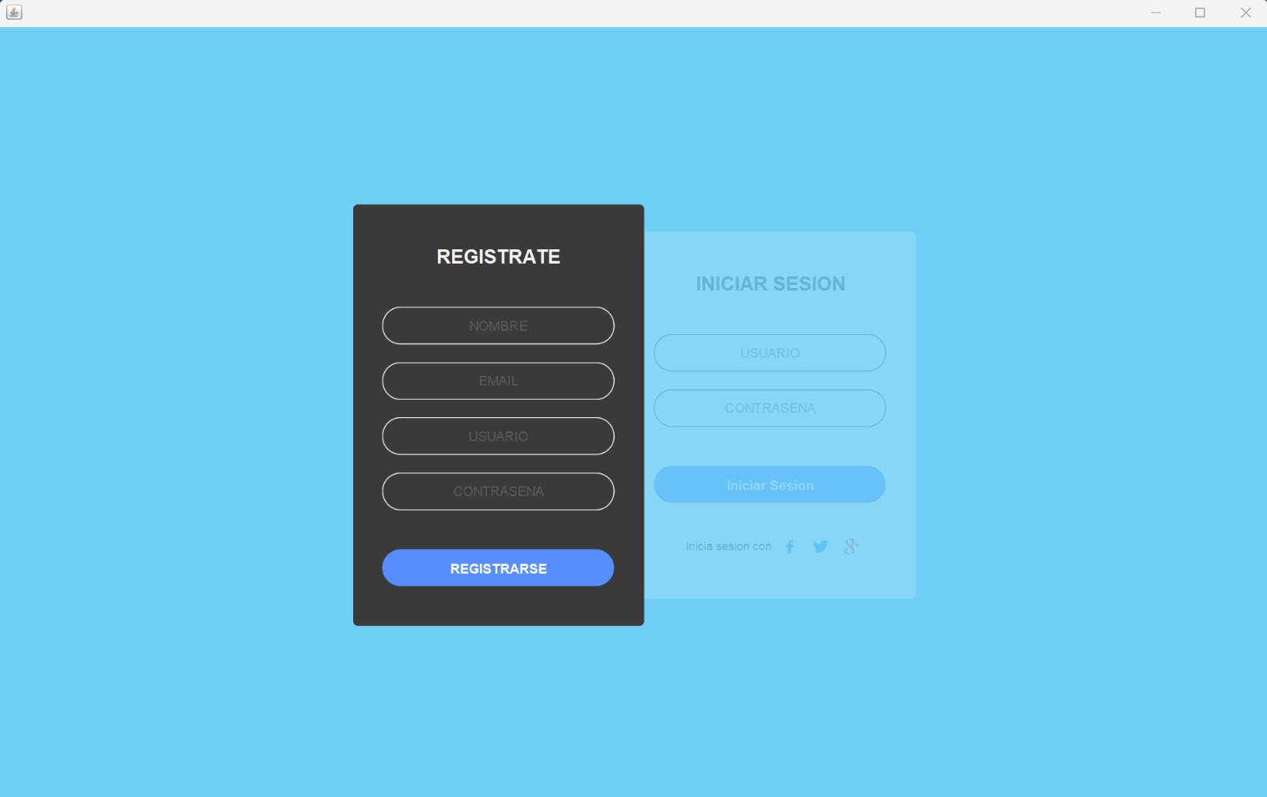
Se ingresa el nombre de la persona
En este campo el usuario deberá ingresar la contraseña que va usar para el programa
Se registra el email que va a usar la persona para uso de los generadores
Se registra el Usuario que la persona escoja
Al dar click en el botón registrar se guardaran los datos para el login

Slide 10
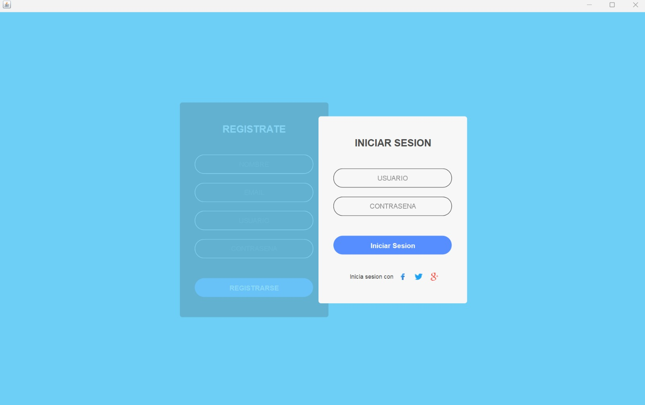
Se ingresa el usuario que se registro
En este campo se deberá ingresar la contraseña previamente registrada
Al dar click en el botón Iniciar Sesión se validaran los datos y se mostrara el programa
El usuario va a poder iniciar sesión tambien con las siguientes plataformas

Slide 11

Panel de opciones
Panel Central del Programa

Slide 12
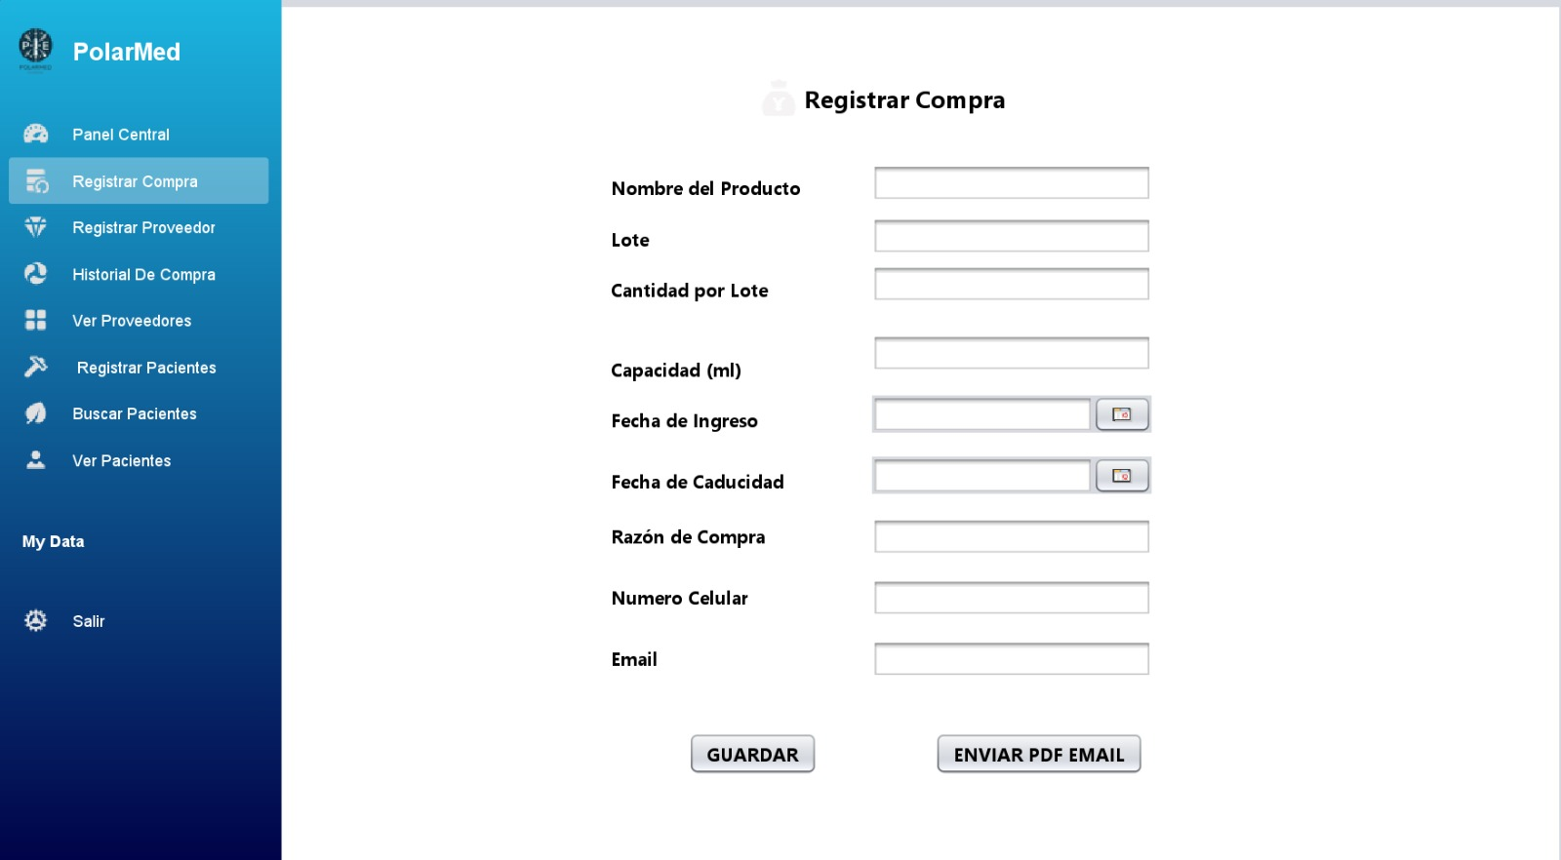

Slide 13
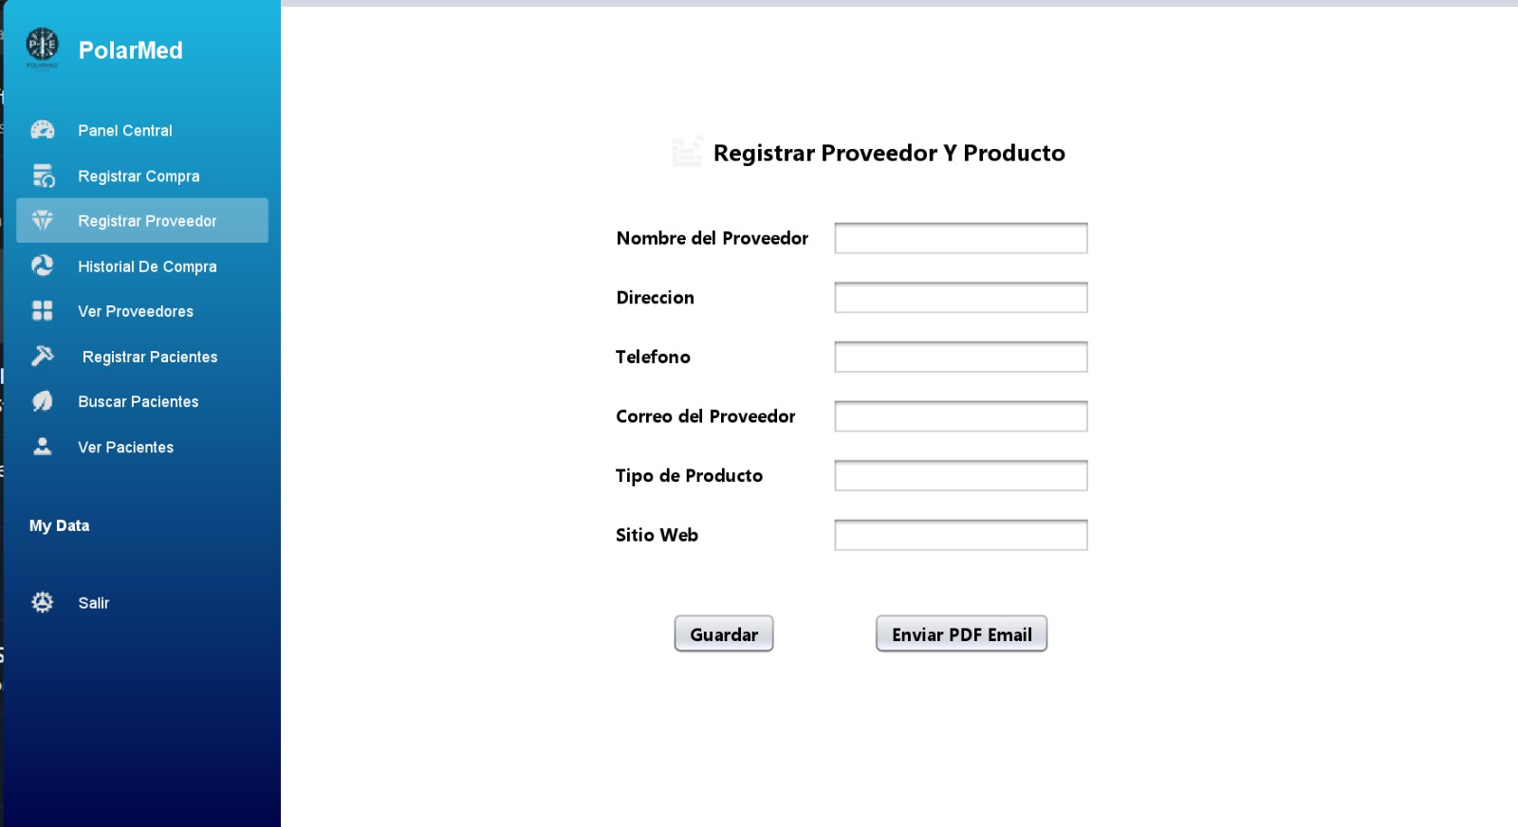
El usuario deberá rellenar las casillas con la información del proveedor y el tipo de producto que ingresara
Se guardara el proveedor en el sistema
Se enviara un correo al email que se registro del usuario en formato pdf con los proveedores

Slide 14
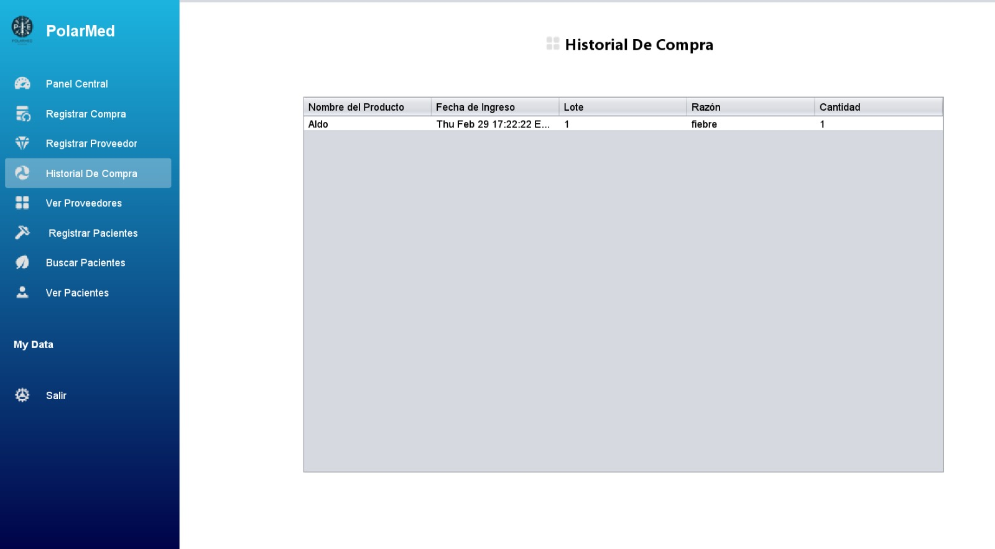
Se mostraran todas las compras que se han hecho

Slide 15
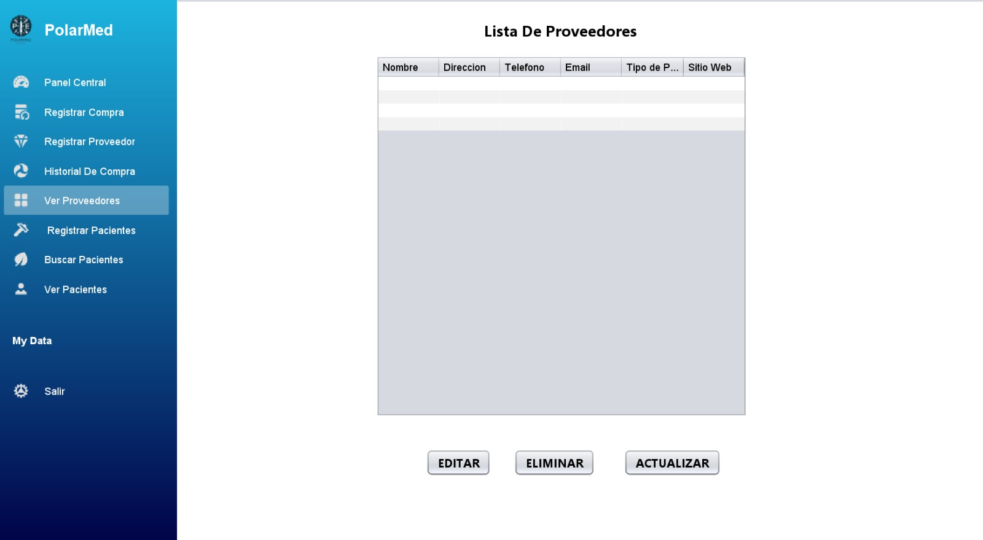
Se mostraran todos los proveedores ingresados al sistema
Se podrá editar la información de los proveedores
Se elimina el proveedores seleccionado
Se actualiza la tabla

Slide 16
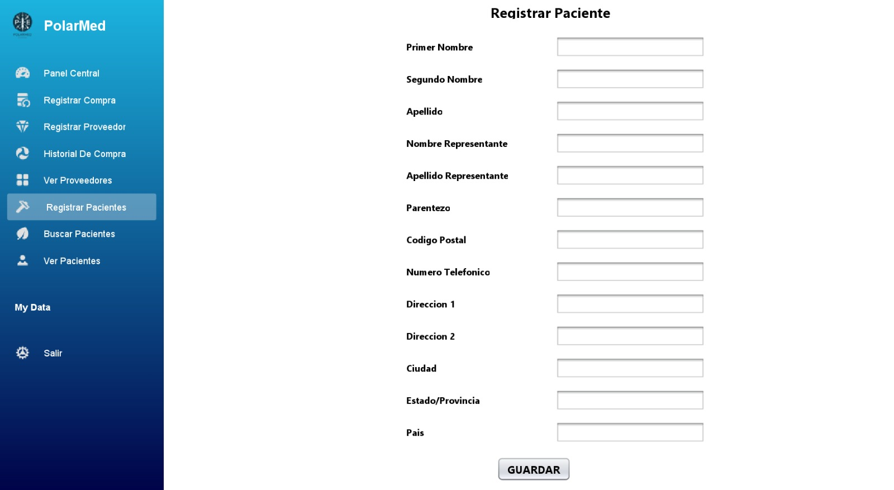
El usuario deberá rellenar las casillas con la información correspondiente
Al dar click en el botón guardar se registrará al paciente

Slide 17
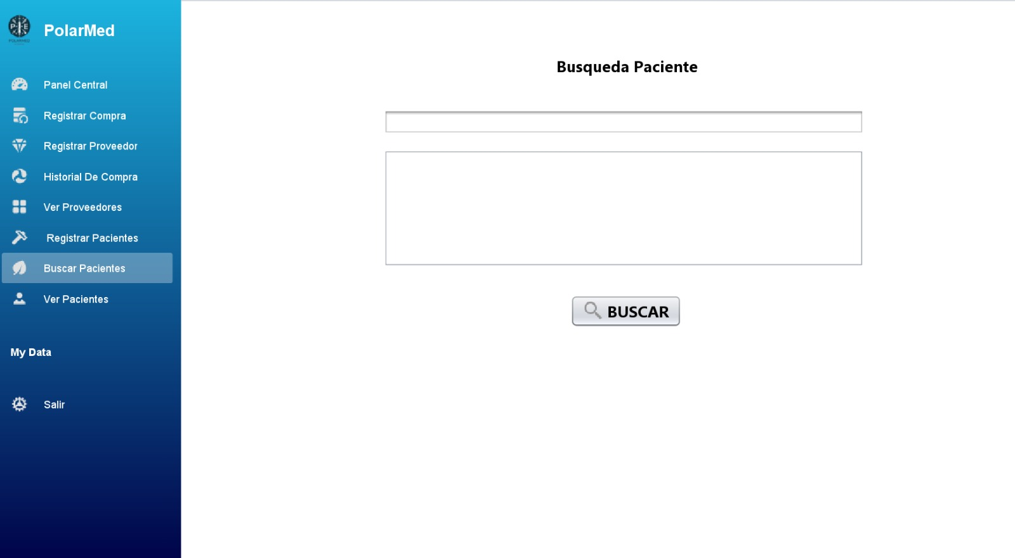
El usuario deberá ingresar el nombre del paciente a buscar
Se mostrarán poco a poco los pacientes registrados según el nombre ingresado
Al dar click en el botón buscar mostrara los datos del paciente

Slide 18
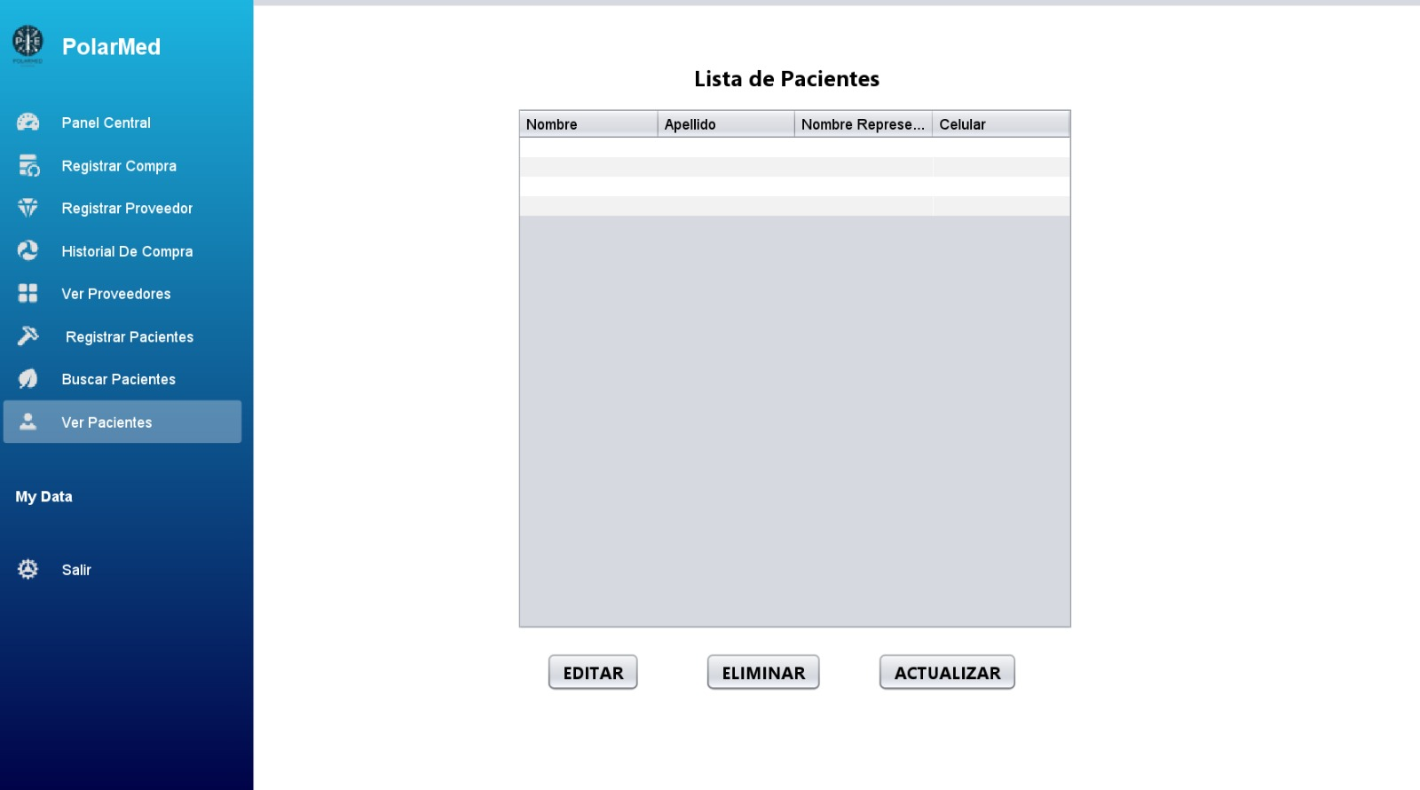
Se mostraran todos los pacientes registrados
Se actualiza la tabla
Se podrá editar la información de los pacientes
Se elimina el paciente seleccionado

